Slide 1
محادثة عن: النَّاسِك وَالضَّيْف
Dr. Ehab Atta

Slide 10
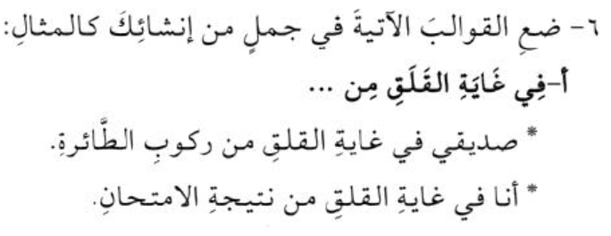

Slide 12
